Slide 1
第5章 信源编码
前面介绍了信源熵和信息率失真函数的概念，弄清了传送信源信息只需要具有信源极限熵或信息率失真函数大小的信息率。
但在实际通信系统中，用来传送信源信息的信息率远大于这些，那么能否达到或接近像信源极限熵或率失真函数这样的最小信息率呢，这就是编码定理要回答的问题之一。

Slide 2
第5章 信源编码
无失真信源编码——第一极限定理 离散信源
限失真信源编码——第三极限定理 连续信源
信源编码
编码
信道编码(离散和连续)
第二极限定理
信源编码
在不失真或允许一定失真条件下，如何用尽可能少的符号来传送信源信息，以便提高信息传输率。
信道编码
在信道受干扰的情况下如何增加信号的抗干扰能力，同时又使得信息传输率最大。

Slide 3
第5章 信源编码
信源编码的作用可归纳为：
(1) 符号变换：使信源的输出符号与信道的输入符号相匹配；
(2)信息匹配：使信息传输率达到信道容量；
(3) 冗余度压缩：使编码效率等于或接近100％。

Slide 4
第5章 信源编码
信源编码的基础是信息论中的两个编码定理：
无失真编码定理
限失真编码定理
无失真编码可精确复制信源输出的消息，只适用于离散信源
对于连续信源，只能在失真受限制的情况下进行限失真编码

Slide 5
第5章 信源编码
1
5.1 编码的概念
2
5.2 无失真信源编码定理
3
5.3 限失真信源编码定理
4
5.4 常用信源编码方法简介

Slide 6
5.1 编码的概念
分组码(Block Codes)，也叫块码
将信源消息分成若干组，即符号序列x_{i}，
x_{i}＝(x_{i1}x_{i2}…x_{il}…x_{iL})，
x_{il}∈A={a₁，a₂，…，a_{i}，…，a_{n}}
每个符号序列x_{i}依照固定码表映射成一个码字y_{i}，
y_{i}＝(y_{i1}y_{i2}…y_{ik}…y_{iK})，
y_{ik}∈B={b₁，b₂，…，b_{i}，…，b_{m}}
只有分组码才有对应的码表，而非分组码中则不存在码表。

Slide 7
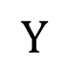
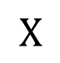
分组码的码表
$$X$$
$$Y$$
信源
编码器
信道
码表
信源符号a_{i} | 符号出现概率p(a_{i}) | 码1 | 码2 | 码3 | 码4 | 码5
a₁ | 1/2 | 00 | 0 | 0 | 1 | 1
a₂ | 1/4 | 01 | 11 | 10 | 10 | 01
a₃ | 1/8 | 10 | 00 | 00 | 100 | 001
a₄ | 1/8 | 11 | 11 | 01 | 1000 | 0001
图5-1 信源编码器示意图

Slide 8
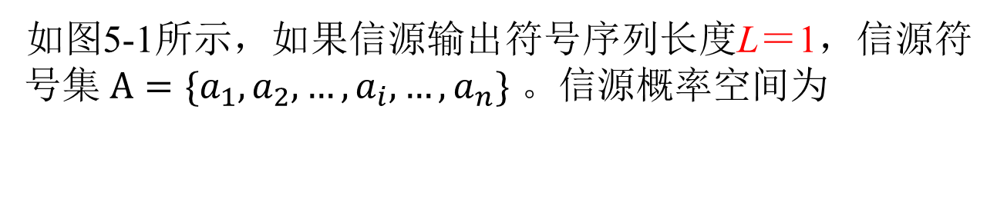
信源编码
如图5-1所示，如果信源输出符号序列长度L＝1，信源符号集 $A=\{a_{1},a_{2}, …,a_{i}, …,a_{n}\}$ 。信源概率空间为
需要将这样的信源符号传输。常用的一种信道就是二元信道，它的基本符号集为{0, 1}。
若将信源X通过二元信道传输，就必须把信源符号a_{i}变换成由0, 1符号组成的码符号序列，这个过程就是信源编码 。
如果L=2，码表多大？

Slide 9
定长码与变长码
码可分为两类：
一、固定长度的码，码中所有码字的长度都相同，如下表中的码1就是定长码(Fixed Length Codes)。
二、可变长度码，码中的码字长短不一，如下表中码2就是变长码(Variable Length Codes) 。
信源符号a_{i} | 信源符号出现概率p(a_{i}) | 码表
 |  | 码1 | 码2
a₁ | p(a₁) | 00 | 0
a₂ | p(a₂) | 01 | 01
a₃ | p(a₃) | 10 | 001
a₄ | p(a₄) | 11 | 111

Slide 10
码的属性（1）奇异码与非奇异码
采用分组编码方法，需要分组码具有某些属性，以保证在接收端能够迅速准确地将码译出。
（1）奇异码(Singular Codes)和非奇异码 (Nonsingular Codes)
若信源符号和码字是一一对应的，则该码为非奇异码, 反之为奇异码。
下表中的码2是奇异码，其他都是非奇异码。
信源符号a_{i} | 符号出现概率p(a_{i}) | 码1 | 码2 | 码3 | 码4 | 码5
a₁ | 1/2 | 00 | 0 | 0 | 1 | 1
a₂ | 1/4 | 01 | 11 | 10 | 10 | 01
a₃ | 1/8 | 10 | 00 | 00 | 100 | 001
a₄ | 1/8 | 11 | 11 | 01 | 1000 | 0001

Slide 11
码的属性（2）唯一可译码
（2）唯一可译码 (Uniquely Decodable Codes)
任意有限长的码元序列，只能被唯一地分割成一个个的码字，便称为唯一可译码。
例：{0,10,11}是一种唯一可译码。因为任意一串有限长码序列，如100111000，只能被分割成10,0,11,10,0,0。任何其他分割法都会产生一些非定义的码字，对于码表{0,10,11}而言。

Slide 12
唯一可译码
奇异码不是唯一可译码
如码2 {0,11,00,11}
非奇异码
唯一可译码 — 码4
非唯一可译码 — 码3
码3（0, 10, 00, 01)
例如10000100是由码3的(10,0,0,01,00)产生的码流
译码时可有多种分割方法，如10,0,00,10,0，此时就产生了歧义。
码2 | 码3 | 码4
0 | 0 | 1
11 | 10 | 10
00 | 00 | 100
11 | 01 | 1000

Slide 13
即时码和非即时码
码4 | 码5
1 | 1
10 | 01
100 | 001
1000 | 0001
唯一可译码 ：分为非即时码和即时码。
非即时码：
如果接收端收到一个完整的码字后不能立即译码,还需等下一个码字开始接收后才能判断是否可以译码，如码4。
即时码： (非延长码) (异前缀码)
只要收到符号就表示该码字已完整，可以立即译码。 如码5。
即时码又称为非延长码(Undelayed Codes)，任意一个码字都不是其它码字的前缀部分，有时叫做异前缀码(Prefix Codes) 。
判断：任意一个码字都不是其它码字的前缀部分
在延长码中，有的码是唯一可译的，取决于码的总体结构，如码4所示延长码就是唯一可译的。

Slide 14
码的分类
非分组码
分组码
奇异码
非奇异码
码
非唯一可译码
唯一可译码
非即时码
即时码 (非延长码)
将信源消息分成若干组
信源符号与码字一一对应
任意有限长的码元序列，只能被唯一地分割成一个个的码字
译码时无需参考后续的码符号就能立即作出判断，译成对应的信源符号。

Slide 15
即时码及其树图构造法
即时码（非延长码或异前缀码）是唯一可译码的一类子码。
即时码可用树图来构造，构造的要点是：
最上端为树根A，从根出发向下伸出树枝，树枝总数等于m（进制数），树枝的尽头为节点。
从每个节点再伸出m个树枝，当某个节点被安排为码字后，就不再伸枝，这节点为终端节点。能再伸枝的节点成为中间节点。一直继续下去，直至都不能伸枝为止。
每个节点所伸出的树枝标上码符号，从根出发到终端点所走路径对应的码符号序列则为终端节点的码字。

Slide 16
码树
码树
表示各码字的构成
r 级节点有m^{r}个
一级节点
树根—码字的起点
A
二级节点
0
1
分成m个树枝—码的进制数
0
1
0
1
中间节点—码字的一部分
0
0
1
0
1
终端节点—码字1101
0
1
0
1
0
1
0
1
0
0
1
0
1
0
1
0
2
1
0
2
0
2
0
1
1
1
2
二进制码树
0
1
2
节数—码长
2
0
三进制码树
1

Slide 17
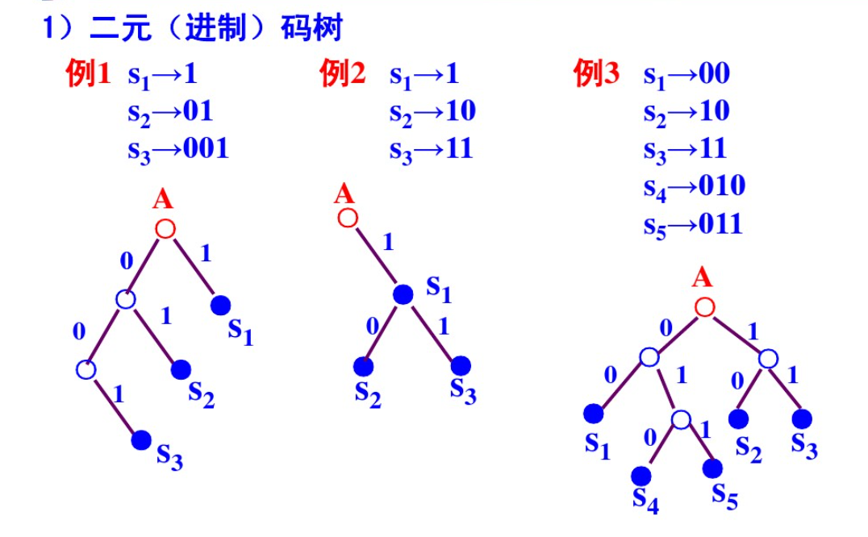

Slide 18
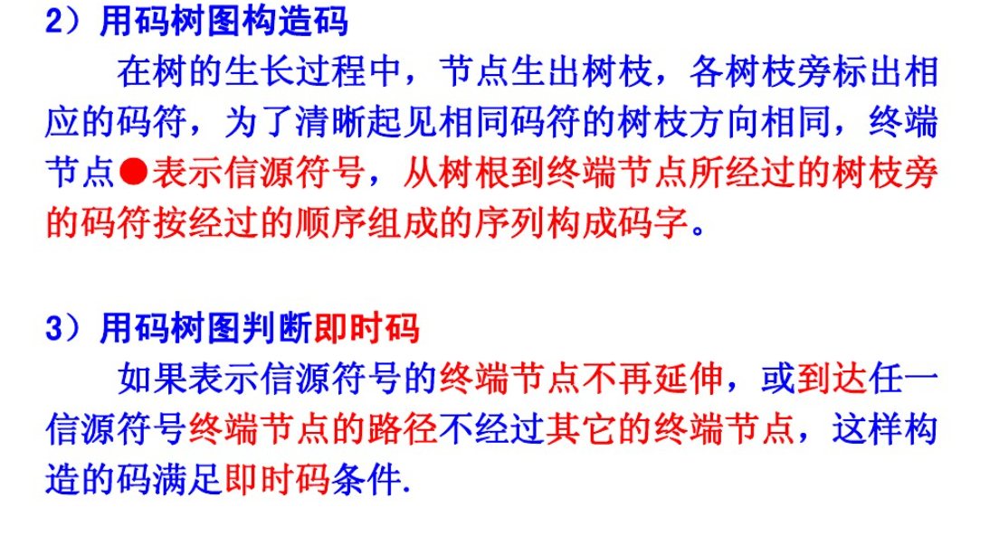

Slide 19
码树与码字对应关系图
树根
树枝数
节点
终端节点
节数
非满树
满树
码字的起点
码的进制数
码字或码字的一部分
码字
码长
变长码
等长码
码字为叶节点

Slide 20
克劳夫特不等式
满树：
每个节点上都有m个分枝的树，且都延伸到最后一级端点——等长码
非满树：
变长码
唯一可译码存在的充分和必要条件是各码字的长度K_{i} 应符合克劳夫特不等式(Kraft Inequality)：
式中，
m是编码进制数
n是信源符号数

Slide 21
克劳夫特不等式
Kraft不等式是唯一可译码存在的充要条件
必要性表现在如果码是唯一可译码，则必定满足该不等式，如码4和码5；
充分性表现在如果满足该不等式，则这种码长的唯一可译码一定存在，但并不表示所有满足不等式的一定是唯一可译码。
所以说，该不等式是唯一可译码存在的充要条件，而不是判别一个编码是否唯一可译码的充要条件。

Slide 22
克劳夫特不等式
例5-1：用二进制对符号集(a₁ , a₂ , a₃ , a₄)进行编码，对应的码长分别为 K₁=1,K₂=2,K₃=2,K₄=3，应用Kraft不等式，得：
中间节点
0
1
不存在满足这种K_{i}的唯一可译码
(a1)
0
1
0
(a3)
11
(a2)
0
1
10
这样的码字长度就存在唯一可译码
(a4)
110
111
如果将各码字长度改成K₁=1,K₂=2,K₃=3,K₄=3,则

Slide 23
克劳夫特不等式
必须注意：
Kraft不等式只是用来说明唯一可译码是否存在，并不能作为唯一可译码的判据。
K₁＝1，K₂＝2，K₃＝3，K₄＝3
{0，10，110，111} 惟一可译码；
{0，10，010，111}
不是惟一可译码；
均满足克劳夫特不等式
1 0
1 0
a₁=0
1 0
a₂=10
a₄=111
a₃=110

Slide 24
唯一可译码的判断方法1
观察是否是非奇异码。若是奇异码则一定不是唯一可译码。
计算是否满足Kraft不等式。若不满足一定不是唯一可译码。
将码画成一棵树图，观察是否满足即时码的树图的构造，若满足则是唯一可译码。
不满足即时可译条件的唯一可译码怎样判断？

Slide 25
唯一可译码的判断方法2—尾随后缀法
A.A.Sardinas和G.W.Patterson 于1957年提出下述算法用于判断码C的唯一可译性。
A_{i},B_{i}都是码字。当且仅当某个有限长的码符号序列能译成不同码字序列时，此码不是唯一可译码
此时，A₁一定是B₁的前缀，而B₁的尾随后缀一定是另一码字A₂的前缀；而A₂的尾随后缀又是其他码字的前缀…
最后，码符号序列的尾部（B₃的尾随后缀）一定是一个码字（A₄）
A₁
A₂
A₃
A₄
B₁
B₂
B₃

Slide 26
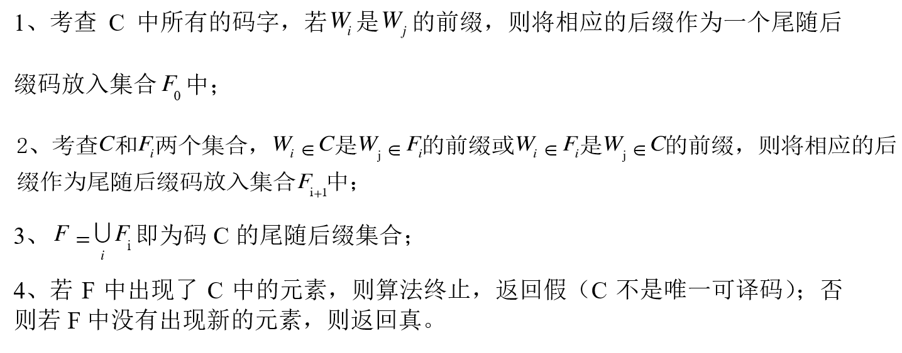
构造尾随后缀集合F的方法

Slide 27
例
判断码C：{0，100，101，110，111，011}是否是唯一可译码。
构造尾随后缀集合F：
码字“0”是“011”的前缀，其尾随后缀“11”是码字“110”和“111”的前缀，得尾随后缀为0和1，其中0是码字，所以码C不是唯一可译码。
尾随后缀集合F={11，0，1，00，01，10，11}
0
0 11 00
1 01
10
11

Slide 28
练习
消息 | 概率 | C₁ | C₂ | C₃ | C₄ | C₅ | C₆
u₁ u₂ u₃ u₄ u₅ u₆ | 1/2 1/4 1/16 1/16 1/16 1/16 | 000 001 010 011 100 101 | 0 01 011 0111 01111 011111 | 0 10 110 1110 11110 111110 | 0 10 1101 1100 1001 1111 | 1 000 001 010 110 110 | 01 001 100 101 110 111
（1）哪些是唯一可译码？
（2）哪些是非延长码（即时码）？
（3）对所有唯一可译码求出其平均码长。

Slide 29
第5章 信源编码
1
5.1 编码的概念
2
5.2 无失真信源编码定理
3
5.3 限失真信源编码定理
4
5.4 常用信源编码方法简介

Slide 30
无失真信源编码
信源编码器输入的消息序列:
X=(X₁ X₂…X_{l} …X_{L}), X_{l}∈{a₁,…a_{n}},
输入的消息总共有n^{L}种可能的组合
输出的码字为:
Y=(Y₁ Y₂ …Y_{k}… Y_{KL} ) , Y_{k}∈{b₁,…b_{m}}
输出的码字总共有m^{KL}种可能的组合。
X
Y
信源
信源编码器
信道
L长序列
K_{L}长码字
码表

Slide 31
无失真信源编码
Y_{k}有m种可能取值，所以平均每个符号输出的最大信息量为log m(等概分布)，
K_{L}长码字的最大信息量为K_{L}log m，用该码字表示L长的信源序列，
则传送一个信源符号需要的平均信息率为
bit/信源符号

Slide 32
无失真信源编码
实现无失真的信源编码，要求:
信源符号X₁ X₂…X_{l} …X_{L}
码字 Y₁ Y₂…Y_{k}… Y_{KL}
能够无失真或无差错地从Y恢复X，也就是能正确地进行反变换或译码 ;
传送Y 时所需要的信息率最小
是一一对应的
信息率最小就是找到一种编码方式使
最小

Slide 33
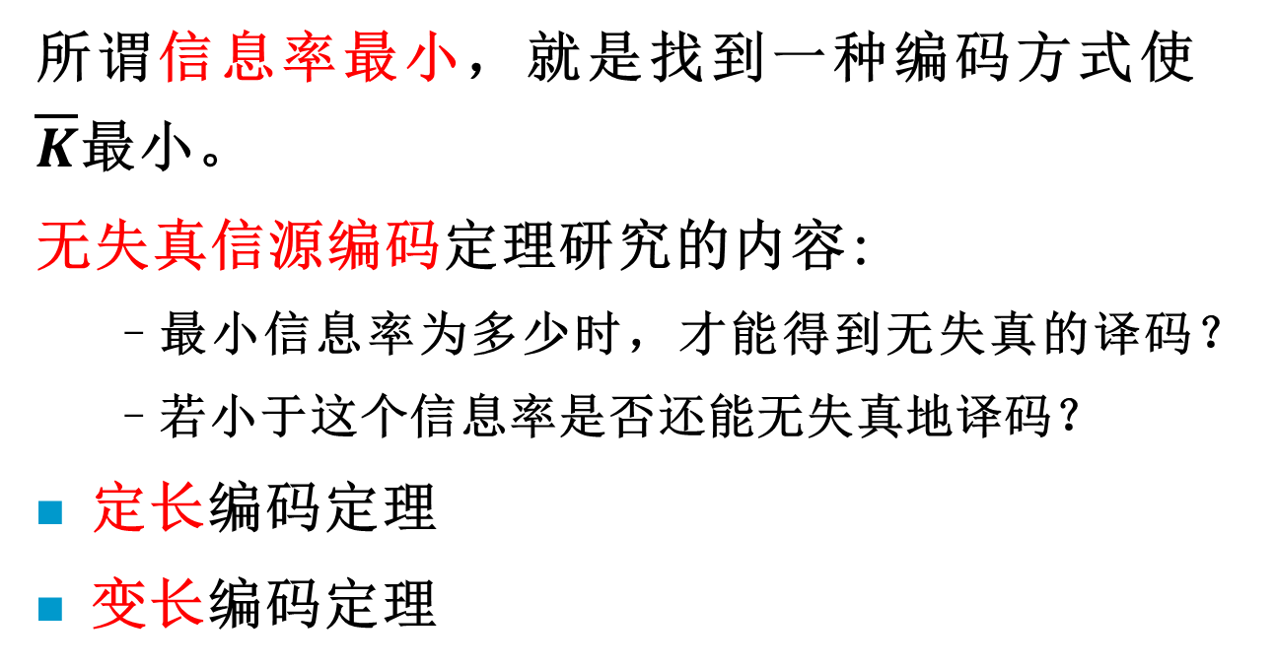
无失真信源编码
所谓信息率最小，就是找到一种编码方式使 $\overline{K}$最小。
无失真信源编码定理研究的内容:
最小信息率为多少时，才能得到无失真的译码？
若小于这个信息率是否还能无失真地译码？
定长编码定理
变长编码定理

Slide 34
定长编码
码长K是定值，且是唯一可译码
由L个符号组成的、每个符号的熵为H_{L}(X)的无记忆平稳信源符号序列X₁X₂…X_{l}…X_{L} （每个符号n种可能值）
输入的消息总共有n^{L}种可能的组合；
可用K_{L}=K个符号Y₁，Y₂，…，Y_{k}，…，（每个符号有m种可能值）进行定长编码；
输出的码字总共有m^{K}种可能的组合。
若要无失真，必须满足: n^{L}≤m^{K}

Slide 35
定长编码
若对信源进行定长编码，必须满足:
只有当K长的码符号序列数 m^{K}大于或等于信源的符号数n^{L}时，才可能存在定长非奇异码。
例如英文电报有27个符号，n=27，L=1，m=2(二元编码)
每个英文电报符号至少要用5位二元符号编码

Slide 36
定长编码
实际英文电报符号信源，在考虑了符号出现的概率以及符号之间的依赖性后，平均每个英文电报符号所提供的信息量约等于1.4比特，大大小于5比特。
编码后5个二元符号只携带约1.4比特信息量。
定长编码的信息传输效率极低。

Slide 37
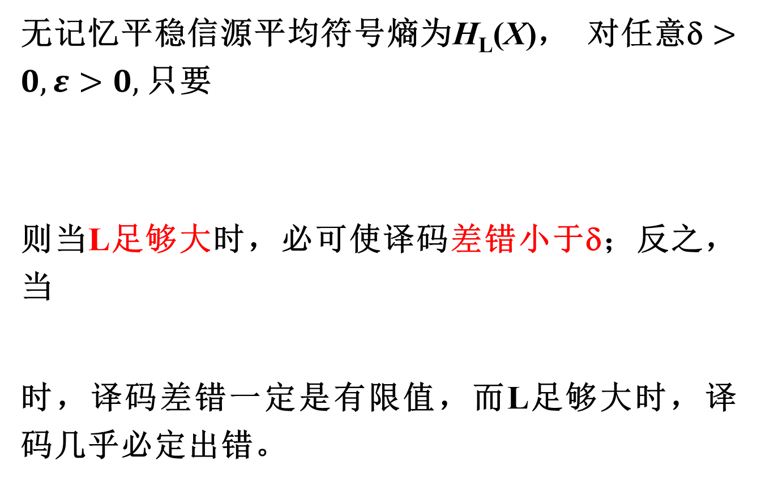
5.2.1 定长编码定理
无记忆平稳信源平均符号熵为H_{L}(X)， 对任意$\text{}>0, ε>0,$只要
则当L足够大时，必可使译码差错小于δ；反之，当
时，译码差错一定是有限值，而L足够大时，译码几乎必定出错。

Slide 38
定长编码定理含义
⑴当编码器容许的输出信息率，也就是当每个信源符号所必须输出的二进制码长是
时，只要 ，这种编码器一定可以做到几乎无失真，也就是收端的译码差错概率接近于零，条件是所取的符号数L足够大。

Slide 39
定长编码定理含义
（2）将定理的条件改写成：
其中：左边：K_{L}长码字所能携带的最大信息，
右边：L长信源序列携带的信息量。
码字所能携带的信息量大于信源序列输出的信息量，则可以使传输几乎无失真，当然条件是L足够大。
反之，当 时，不可能构成无失真的编码，也就是不可能做一种编码器，能使收端译码时差错概率趋于零。
时，则为临界状态，可能无失真，也可能有失真。

Slide 40
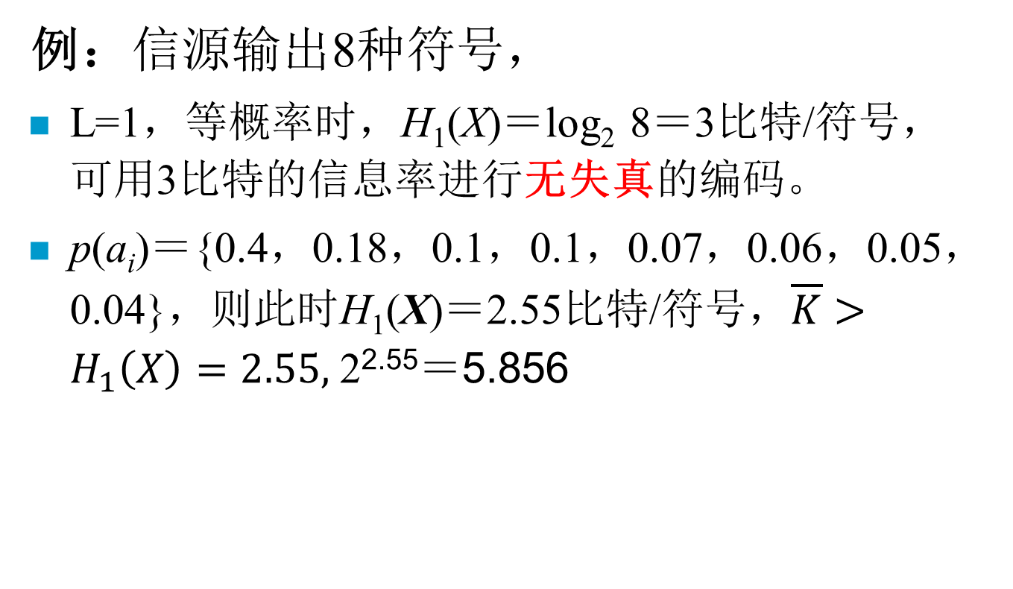
例：信源输出8种符号，
L=1，等概率时，H₁(X)＝log₂ 8＝3比特/符号，可用3比特的信息率进行无失真的编码。
p(a_{i})＝{0.4，0.18，0.1，0.1，0.07，0.06，0.05，0.04}，则此时H₁(X)＝2.55比特/符号，$\overline{K}>H_{1}\left(X\right)=2.55,$2^{2.55}＝5.856

Slide 41
例题
按常理，8种符号一定要用3bit( 2³=8)组成的码字表示才能区别开来，而用 =HL(X)= 2.55 bit/符号来表示，只有 2^{2.55}=5.856种可能码字，还有部分符号没有对应的码字，信源一旦出现这些符号，就只能用其他码字替代，因而引起错误。
差错发生的可能性就取决于这些符号出现的概率。
当L足够大时，有些符号序列发生的概率变得很小，使得差错概率达到足够小。

Slide 42
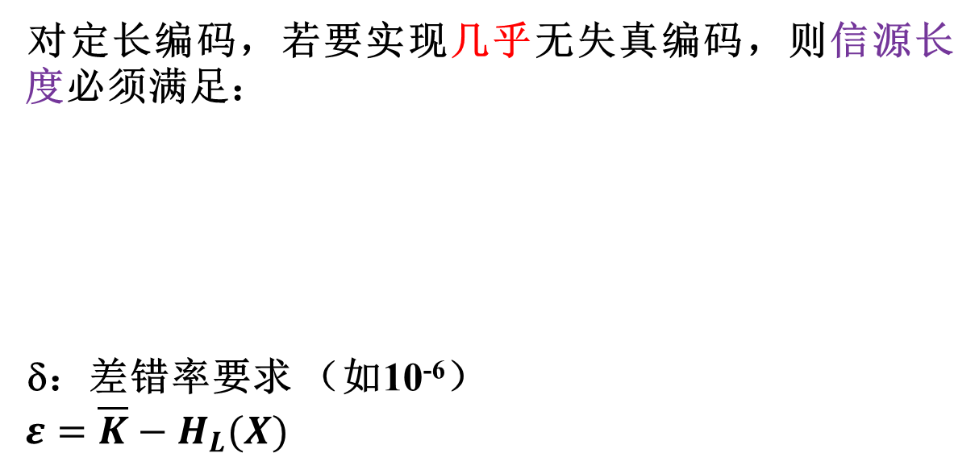
信源长度L
对定长编码，若要实现几乎无失真编码，则信源长度必须满足：
δ：差错率要求 （如10⁻⁶）
$$ε=\overline{K}−H_{L}(X)$$
信源序列的自信息方差

Slide 43
编码效率
编码效率定义为
即信源的平均符号熵为H_{L}(X)，采用平均二进制符号码长为 来编码，所得的效率。
无失真编码效率总是小于1，且最佳编码效率为
编码定理从理论上阐明了编码效率接近1的理想定长编码器的存在性，它使输出符号的信息率与信源熵之比接近于1，即 只要L足够大
但要在实际中实现，L必须取无限长的信源符号进行统一编码。这样做实际上是不可能的，因L非常大，无法实现。
Notes:
最佳码(optimal code)是信源编码的一种类型，对于某一信源和某一码元集，若有一个惟一可译码，其平均长度小于等于所有其他惟一可译码的平均长度，则称该码为最佳码或紧致码。

Slide 44
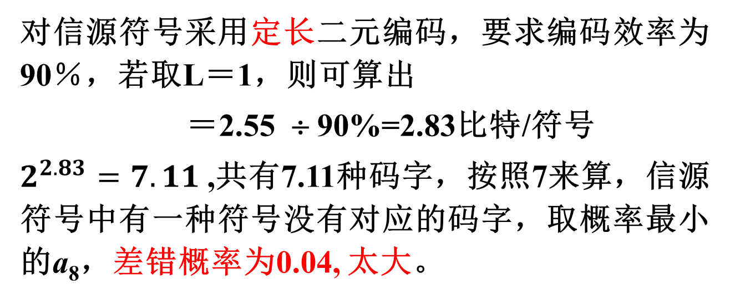
例5-2 设离散无记忆信源概率空间为
比特/符号
对信源符号采用定长二元编码，要求编码效率为 90％，若取L＝1，则可算出
＝2.55 ÷ 90%=2.83比特/符号
$2^{2.83}=7.11$,共有7.11种码字，按照7来算，信源符号中有一种符号没有对应的码字，取概率最小的a₈，差错概率为0.04, 太大。

Slide 45
采用式(5-2-7)
信源序列的自信息方差为
$$=E[{\left(I\left(x_{i}\right)\right)}^{2}−2I\left(x_{i}\right)H\left(X\right)+H{\left(X\right)}^{2}]$$
若要求译码错误概率
在差错率和编码效率要求并不十分苛刻的条件下，就需要L=10⁸个信源符号进行联合编码，这显然是很难实现的。L太长。

Slide 46
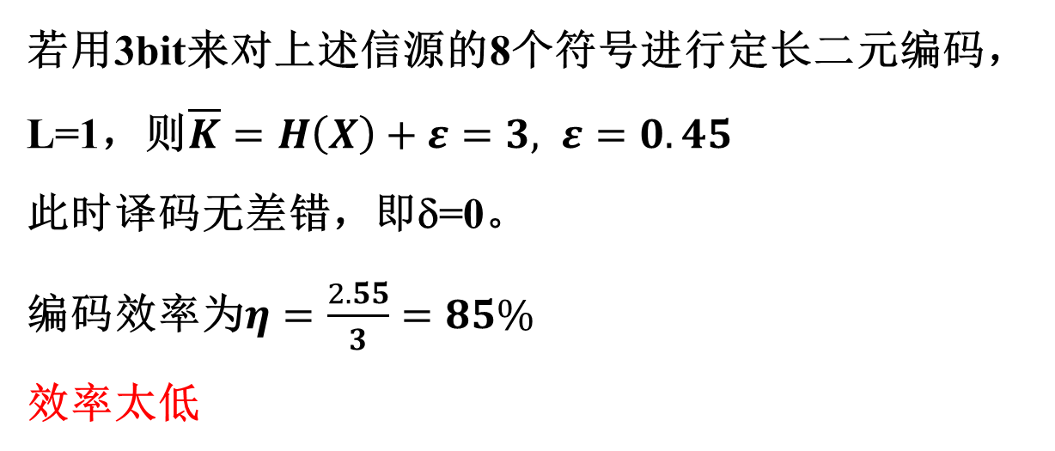
若用3bit来对上述信源的8个符号进行定长二元编码，L=1，则$\overline{K}=H\left(X\right)+ε=3, ε=0.45$
此时译码无差错，即δ=0。
编码效率为$η=\frac{2.55}{3}=85\%$
效率太低
当L有限时，要做到高编码效率、低错误率，对于定长编码来说是不可能做到的。

Slide 47
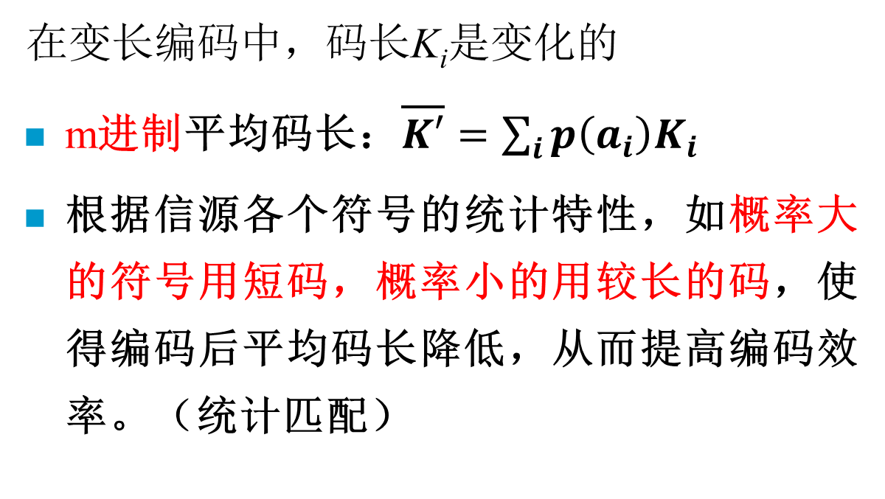
5.2.2变长编码定理（香农第一定理）
在变长编码中，码长K_{i}是变化的
m进制平均码长：$\overline{K′}=\sum_{i}{p\left(a_{i}\right)K_{i}}$
根据信源各个符号的统计特性，如概率大的符号用短码，概率小的用较长的码，使得编码后平均码长降低，从而提高编码效率。（统计匹配）

Slide 48
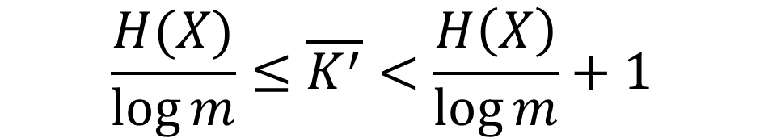
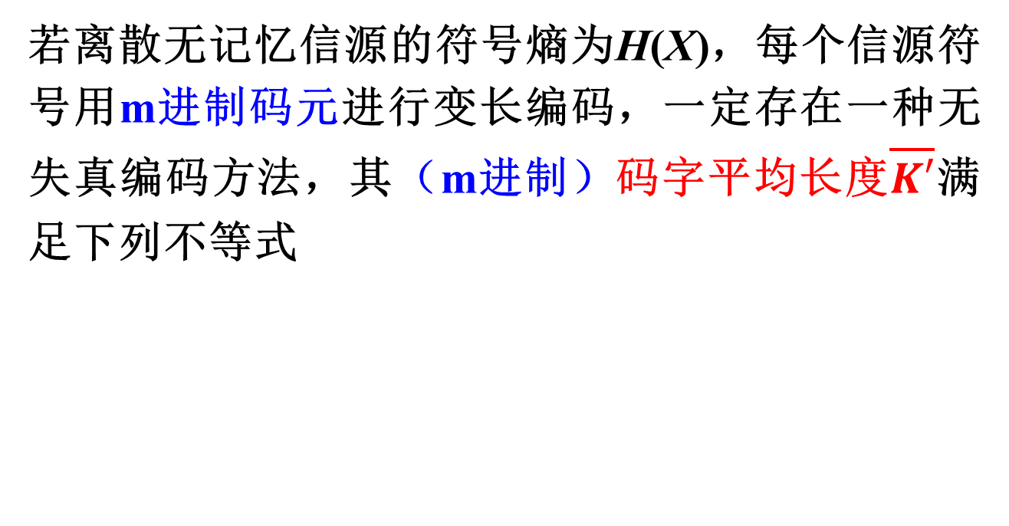
单个符号变长编码定理
若离散无记忆信源的符号熵为H(X)，每个信源符号用m进制码元进行变长编码，一定存在一种无失真编码方法，其（m进制）码字平均长度$\overline{K′}$满足下列不等式
$$\frac{H(X)}{\log{m}}≤\overline{K^{′}}<\frac{H\left(X\right)}{\log{m}}+1$$

Slide 49
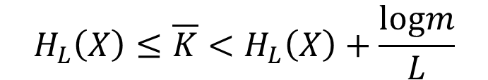
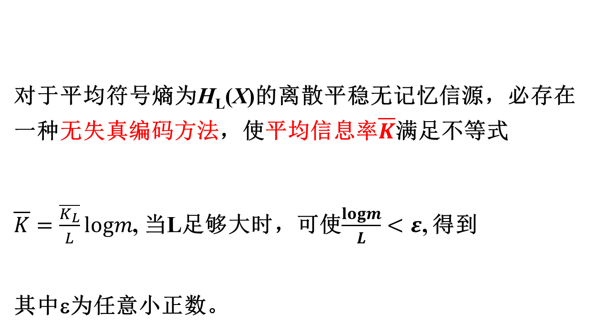
离散平稳无记忆序列变长编码定理
$\frac{H(X)}{\log{m}}≤\overline{K^{′}}<\frac{H\left(X\right)}{\log{m}}+1 →$ $\frac{LH_{L}(X)}{\log{m}}≤\overline{K_{L}}<\frac{LH_{L}\left(X\right)}{\log{m}}+1$
对于平均符号熵为H_{L}(X)的离散平稳无记忆信源，必存在一种无失真编码方法，使平均信息率$\overline{K}$满足不等式
$\overline{K}=\frac{\overline{K_{L}}}{L}logm$, 当L足够大时，可使$\frac{logm}{L}<ε$, 得到
其中ε为任意小正数。
$$H_{L}\left(X\right)≤\overline{K}<H_{L}\left(X\right)+\frac{logm}{L}$$
用变长编码来达到相当高的编码效率，一般所要求的符号长度L可以比定长编码小得多。

Slide 50
变长编码效率
变长编码效率的下界：
无失真编码效率总是小于1，可以用它来衡量各种编码方法的优劣。
为了衡量各种编码方法与最佳码的差距，定义码的剩余度为
对某一信源和某一码符号集，若有一个唯一可译码，其平均长度小于所有其他唯一可译码的平均长度，则称该码为最佳码或紧致码。

Slide 51
若对例5-2用变长码实现，要求η＞90%，用二进制进行编码，m＝2，log₂m=1。
由
得L= 4

Slide 52
例5.3设离散无记忆信源的概率空间为

Slide 53
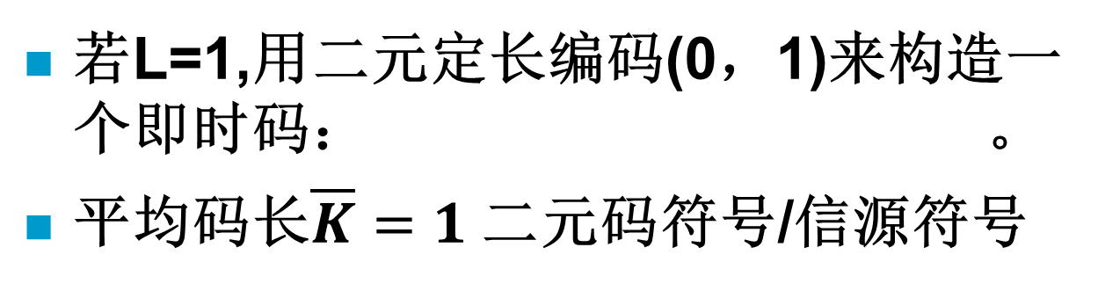
续例5.3
若L=1,用二元定长编码(0，1)来构造一个即时码： 。
平均码长$\overline{K}=1$ 二元码符号/信源符号
编码效率为
输出的信息传输率为
u＝0.811比特/二元码符号

Slide 54
续例5.3
对L=2的信源序列进行变长编码（编码方法后面介绍），其即时码如下表
x_{i} | p(x_{i}) | 即时码
a₁a₁ | 9/16 | 0
a₁a₂ | 3/16 | 10
a₂a₁ | 3/16 | 110
a₂a₂ | 1/16 | 111
二元码符号/信源序列
二元码符号/信源符号
编码效率
信息传输率 $u_{2}=0.811÷\overline{K}$＝0.961比特/二元码符号

Slide 55
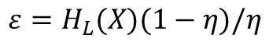
用同样的方法，进一步地将信源序列的长度增加到L＝3或L=4，对这些信源序列X进行编码，并求出其编码效率分别为
相应的信息传输率分别为
u₃＝0.985 比特/二元码符号
u₄＝0.991 比特/二元码符号
如果对这一信源采用定长二元码编码，要求编码效率达到96％时，允许译码错误概率δ≤10⁻⁵
先计算自信息的方差：
$$ε=H_{L}(X)(1−η)/η$$
所需要的信源序列长度

Slide 56
分析例5-3
从以上结果可以看出，定长码需要的信源序列长，这使得码表很大，且总存在译码差错。
而变长码要求编码效率达到96%时，只需L=2。因此用变长码编码时，L不需要很大就可以达到相当高的编码效率，而且可以实现无失真编码。
随着信源序列长度的增加，编码效率越来越接近于1，编码后的信息传输率R也越来越接近于无噪无损二元对称信道的信道容量C=1bit/二元码符号，达到信源与信道匹配，使信道得到充分利用。

Slide 57
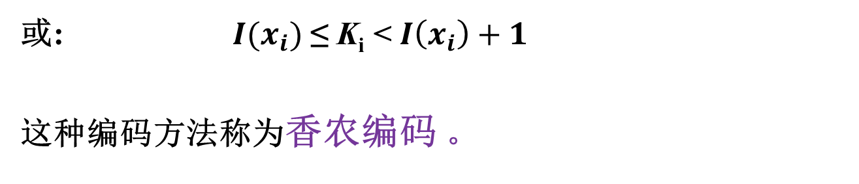
香农编码
香农第一定理指出了平均码长与信源之间的关系，同时也指出了可以通过编码使平均码长达到极限值，这是一个很重要的极限定理。
香农第一定理指出，选择每个码字的长度K_{i}满足下式：
取整
或: $I(x_{i})$ ≤ K_{i} < $I\left(x_{i}\right)+1$
这种编码方法称为香农编码 。

Slide 58
编码步骤
(1) 将信源消息符号按其出现的概率大小依次排列
(2) 依照下列不等式确定整数的码长K_{i}
(3) 为了编成唯一可译码，计算第 i 个消息的累加概率
(4) 将累加概率 P_{i} 变换成二进制数
(5) 取 P_{i} 二进数的小数点后K_{i}位即为该消息符号的二进制码字

Slide 59
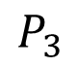
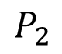
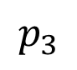
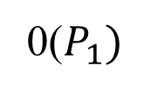
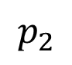
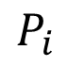
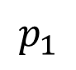
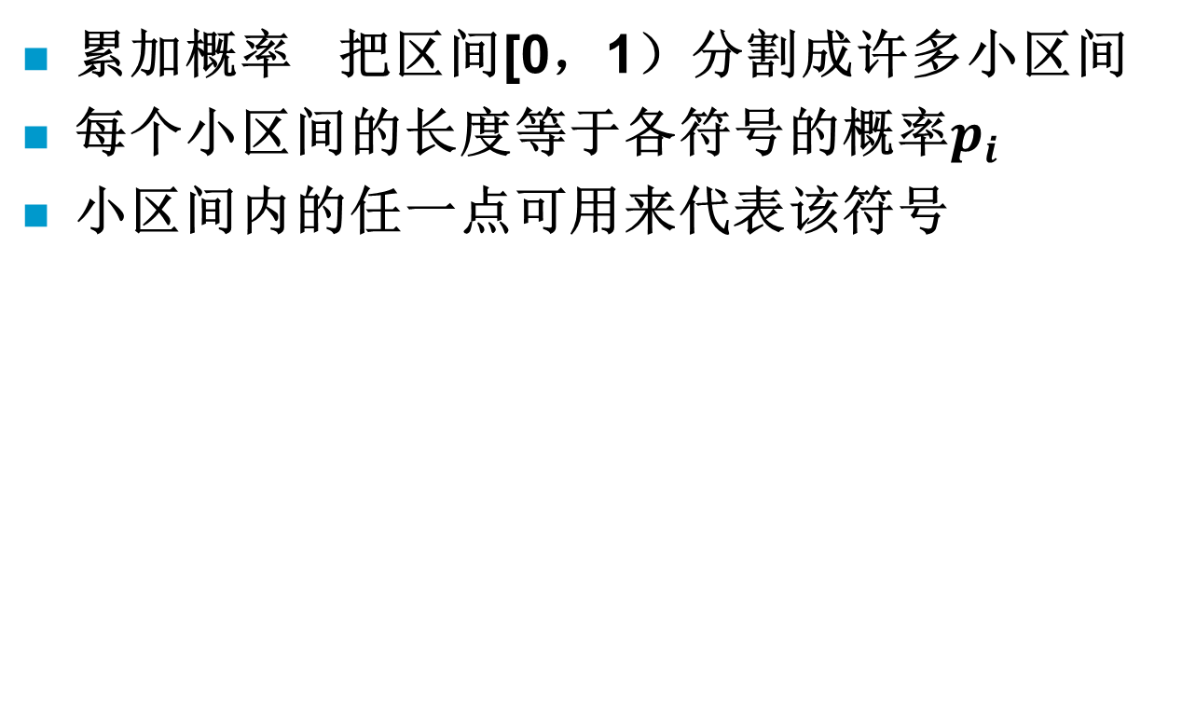
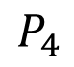
香农编码图示
累加概率 把区间[0，1）分割成许多小区间
每个小区间的长度等于各符号的概率$p_{i}$
小区间内的任一点可用来代表该符号
$P_{i}$
0($P_{1})$
$P_{2}$
$P_{3}$
$P_{4}$
…
1
$$p_{1}$$
$$p_{2}$$
$$p_{3}$$
…

Slide 60
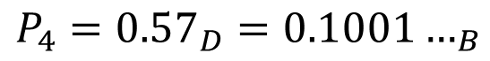
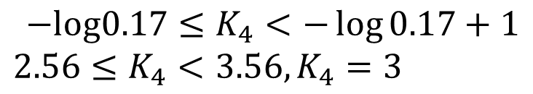
例5-4
设信源共7个符号，其概率和累加概率如下表所示
信源符号 a_{i} | 符号概率p(a_{i}) | 累加概率 P_{i} | -log p(a_{i}) | 码字长度 K_{i} | 码 字
a₁ | 0.20 | 0 | 2.32 | 3 | 000
a₂ | 0.19 | 0.2 | 2.39 | 3 | 001
a₃ | 0.18 | 0.39 | 2.47 | 3 | 011
a₄ | 0.17 | 0.57 | 2.56 | 3 | 100
a₅ | 0.15 | 0.74 | 2.74 | 3 | 101
a₆ | 0.10 | 0.89 | 3.32 | 4 | 1110
a₇ | 0.01 | 0.99 | 6.64 | 7 | 1111110
$$−log0.17≤K_{4}<−\log{0.17}+1$$
$2.56≤K_{4}<3.56, K_{4}=3$
$$P_{4}={0.57}_{D}=0.1001…_{B}$$

Slide 61
补充
指数 | 分数 | 十进制 | 二进制
2⁻¹ | 1/2¹ | .5 | .1
2⁻² | 1/2² | .25 | .01
2⁻³ | 1/2³ | .125 | .001
2⁻⁴ | 1/2⁴ | .0625 | .0001
2⁻⁵ | 1/2⁵ | .03125 | .0000 1
2⁻⁶ | 1/2⁶ | .015625 | .0000 01
… | … | … | …
例如：
0.2=.125+.0625+… → .001+.0001+…=.0011…
…
0.57=.5+.0625+… → .1+.0001+…=.1001…
…
0.99=.5+.25+.125+.0625+.03125+0.015625+…
.75 .875 .9375 .96875 .984375
0.1+0.01+0.001+0.0001+0.00001+0.000001+…=0.1111110…

Slide 62
小数转化为二进制：乘2取整。
例：将（0.57)_{D} 转换为二进制数。
0.57 × 2 = 1.14
0.14 × 2 = 0.28
0.28 × 2 = 0.56
0.56 × 2 = 1.12
0.12 × 2 = 0.24
...
(0.57)_{D} = ( 0. 1 0 0 1 0… )_{B}

Slide 63
例5.4 续
信源熵
平均码长
信息率
比特/符号
码元/符号
比特/码元

Slide 64
例5-5
设信源有3个符号，概率分布为(0.5, 0.4, 0.1)，根据香农编码方法求出各个符号的码长对应为(1, 2, 4)，码字为(0, 10, 1110)。
事实上，观察信源的概率分布可以构造出一个码长更短的码(0, 10, 11)，显然也是唯一可译码。
所以香农编码法多余度稍大，实用性不强，但它是依据编码定理而来，因此具有重要的理论意义。
x₁
不是满树
0
0
x₁
x₂
x₂
1
x₃
1
x₃

Slide 65
第5章 信源编码
1
5.1 编码的概念
2
5.2 无失真信源编码定理
3
5.3 限失真信源编码定理
4
5.4 常用信源编码方法简介

Slide 66
5.3 限失真信源编码定理
无失真信源编码是保熵的：通过信道的信息传输率R等于信源熵H(X)。
有失真信源编码属熵压缩编码，即编码后的信息率得到压缩。
之所以采用有失真的熵压缩编码，是基于以下原因：
保熵编码并非总是必需的；
保熵编码并非总是可能的；
降低信息率有利于传输和处理。

Slide 67
限失真信源编码定理
信息率失真函数给出了失真小于D时所必须具有的最小信息率R(D)；
只要信息率大于R(D)，一定可以找到一种编码，使译码后的失真小于D。
限失真信源编码定理：
设离散无记忆信源X的信息率失真函数为R(D)，则当信息率R>R(D)，只要信源序列长度L足够长，一定存在一种编码方法，其译码失真小于或等于D＋ε，ε为任意小的正数。反之，若R<R(D)，则无论采用什么样的编码方法，其译码失真必大于D。

Slide 68
限失真信源编码定理
如果是二元信源编码，对于任意小的ε，每一个信源符号的平均码长满足如下公式：
在失真限度内使信息率任意接近R(D)的编码方法是存在的。
然而，如果使信息率小于R(D)，平均失真一定会超过失真限度D。
对于连续平稳无记忆信源，无法进行无失真编码，在限失真情况下，有与上述定理一样的编码定理。

Slide 69
限失真信源编码定理
限失真信源编码定理只能说明最佳编码是存在的，而具体构造编码方法却一无所知。因而就不能象无失真编码那样从证明过程中引出概率匹配的编码方法。一般只能从优化的思路去求最佳编码。实际上迄今尚无合适的可实现的编码方法可接近R(D)这个界。

Slide 70
第5章 信源编码
1
5.1 编码的概念
2
5.2 无失真信源编码定理
3
5.3 限失真信源编码定理
4
5.4 常用信源编码方法简介

Slide 71
5.4 常用信源编码方法简介
实用化技术不同于单纯理论探讨；实用技术不是只追求理论上的性能（如：压缩比），还要考虑工程上的可实现性。
为了与复杂的实际信源统计匹配，实际的信源编码方法往往都不是单一的方法，而是多种方法的组合应用。
本节简单介绍几种常用的信源编码方法。
哈夫曼编码
算术编码
LZ编码

Slide 72
5.4.1哈夫曼编码
哈夫曼(Huffman)编码是分组码
依据各符号出现的概率来构造码字
基于二叉树的编码思想，所有可能的符号在哈夫曼数上对应为一个节点，节点的位置就是该符号的码字
这些节点都是终极节点，不再延伸，不会出现前缀码，因而唯一可译
哈夫曼编码是先给每一符号一片树叶，逐步合并成节点直到树根。
哈夫曼编码是一种效率比较高的变长无失真信源编码方法。

Slide 73
哈夫曼（Huffman）码
编码步骤:
(1) 将信源消息符号按其出现的概率大小依次排列，
(2) 取两个概率最小的符号分别配以0和1两个码元，并将这两个概率相加作为一个新符号的概率，与未分配的二进符号的符号重新排队。
(3) 对重排后的两个概率最小符号重复步骤(2)的过程。
(4) 不断继续上述过程，直到最后两个符号配以0和1为止。
(5) 从最后一级开始，向前返回得到各个信源符号所对应的码元序列，即相应的码字。

Slide 74
例题
例5-6 对例5.4中的信源进行哈夫曼编码
0.20 0.20 0.26 0.35 0.39 0.61 1.0
0.19 0.19 0.20 0.26 0.35 0.39
0.18 0.18 0.19 0.20 0.26
0.17 0.17 0.18 0.19
0.15 0.15 0.17
0.10 0.11
0.01
0
1
0
1
0
1
0
1
0
1
0
1
在图中读取码字的时候，要从后向前读。

Slide 75
编码结果
信源符号a_{i} | 概率p(a_{i}) | 码字W_{i} | 码长K_{i}
a₁ | 0.20 | 10 | 2
a₂ | 0.19 | 11 | 2
a₃ | 0.18 | 000 | 3
a₄ | 0.17 | 001 | 3
a₅ | 0.15 | 010 | 3
a₆ | 0.10 | 0110 | 4
a₇ | 0.01 | 0111 | 4

Slide 76
编码结果
平均码长
编码效率
码元/符号
例5-4 香农编码

Slide 77
哈夫曼编码特点
哈夫曼编码方法得到的码并非唯一的。
每次对信源缩减时，赋予信源最后两个概率最小的符号，用0和1是可以任意的，所以可以得到不同的哈夫曼码，但不会影响码字的长度。
对信源进行缩减时，若两个概率最小的符号合并后的概率与其它信源符号的概率相同时，这两者在缩减信源中进行概率排序，其位置放置次序是可以任意的，故会得到不同的哈夫曼码。此时将影响码字的长度，一般将合并的概率放在上面，这样可获得较小的码方差。
不同的编法得到的码字长度K_{i}也不尽相同。

Slide 78
例题
例5-7 设有离散无记忆信源，对其进行哈夫曼编码。

Slide 79
两种哈夫曼编码比较
0.4 0.4 0.4 0.6 1.0
0.2 0.2 0.4 0.4
0.2 0.2 0.2
0.1 0.2
0.1
0
1
0
1
0
1
0
1
0.4 0.4 0.4 0.6 1.0
0.2 0.2 0.4 0.4
0.2 0.2 0.2
0.1 0.2
0.1
0
1
0
1
0
1
0
1

Slide 80
两种哈夫曼编码比较
信源符 a_{i} | 概率p(a_{i}) | 码字W_{i1} | 码长K_{i1} | 码字W_{i2} | 码长K_{i2}
a₁ | 0.4 | 1 | 1 | 00 | 2
a₂ | 0.2 | 01 | 2 | 10 | 2
a₃ | 0.2 | 000 | 3 | 11 | 2
a₄ | 0.1 | 0010 | 4 | 010 | 3
a₅ | 0.1 | 0011 | 4 | 011 | 3

Slide 81
两种哈夫曼编码比较
编法一的平均码长为
编法二的平均码长为
单符号信源编二进制哈夫曼码，编码效率主要决定于信源熵和平均码长之比。
对相同的信源编码，其熵是一样的，采用不同的编法，得到的平均码长可能不同。
平均码长越短，编码效率就越高。
两种编法的平均码长相同，所以编码效率相同。

Slide 82
两种哈夫曼编码比较
但两种码的质量是不相同的，用码方差描述
第一种方法的码方差为
第二种方法的码方差为
可见，第二种方法的码方差比第一种方法的码方差小许多，也就是说第二种方法的Huffman码的质量要好。

Slide 83
两种哈夫曼编码比较
第一种方法编出的5个码字有4种不同的码长；
第二种方法编出的码字只有2种不同的码长；
第二种编码方法更简单、更容易实现，所以更好。
结论：
在哈夫曼编码过程中，对缩减信源符号按概率由大到小的顺序重新排列时，应使合并后的新符号尽可能排在靠前的位置，这样可使合并后的新符号重复编码次数减少，使短码得到充分利用。

Slide 84
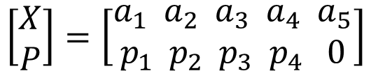
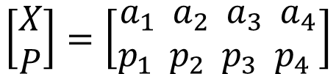
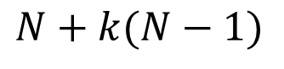
将下列信源编成3进制哈夫曼码
$$\left[\begin{aligned}X \\ P\end{aligned}\right]=\left[\begin{aligned}a_{1} a_{2} a_{3} a_{4} \\ p_{1} p_{2} { p}_{3} p_{4} \end{aligned}\right]$$
如果直接编码，得到的码长为（1，2，2，2）。
如果先对信源添加1个符号，变成
这时编码形成的码长为（1，1，2，2）
$$\left[\begin{aligned}X \\ P\end{aligned}\right]=\left[\begin{aligned}a_{1} a_{2} a_{3} a_{4} a_{5} \\ p_{1} p_{2} { p}_{3} p_{4} 0\end{aligned}\right]$$
N进制哈夫曼编码，为了得到最短平均码长，有时需要对信源符号作添加，使信源符号数量满足
$$N+k(N−1)$$
k为整数

Slide 85
例题：三进制哈夫曼编码
对如下单符号离散无记忆信源进行三进制哈夫曼编码
这里：N =3, 3+2k=9 (k=3)
添加一个概率为0的符号

Slide 86
三进制哈夫曼编码
信源符号x_{i} | 符号概率p(x_{i}) | 编码过程
x₁ | 0.40
x₂ | 0.18
x₃ | 0.10
x₄ | 0.10
x₅ | 0.07
x₆ | 0.06
x₇ | 0.05
x₈ | 0.04
码字
0
10
11
12
21
22
200
201
0.40
0.18
0.10
0.10
0.09
0.07
0.06
0.40
0.22
0.18
0.10
0.10
0.40
0.38
0.22
0
1
2
0
1
2
0
1
2
0
1

Slide 87
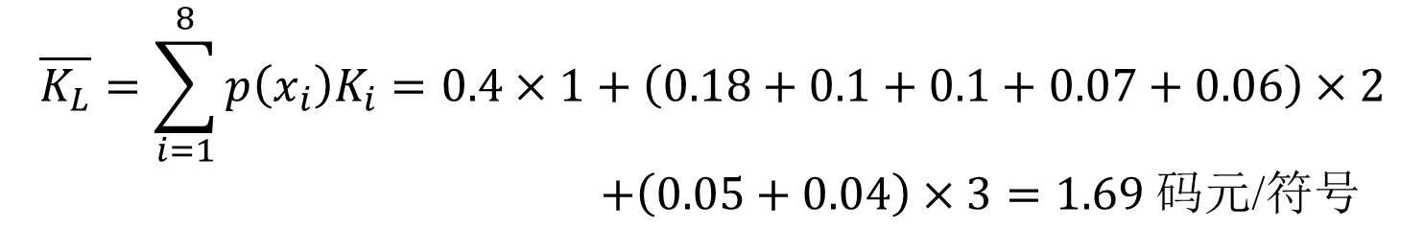
码字的平均码长为
$$\overline{K_{L}}=\sum_{i=1}^{8}{p\left(x_{i}\right)K_{i}}=0.4×1+\left(0.18+0.1+0.1+0.07+0.06\right)×2$$
$+\left(0.05+0.04\right)×3=1.69$ 码元/符号
每个符号的平均二进制码长（信息率）为
bit/符号
编码效率为
三进制的信息率与平均码长不等
哈夫曼的编码效率相当高，对编码器的要求也简单得多。

Slide 88
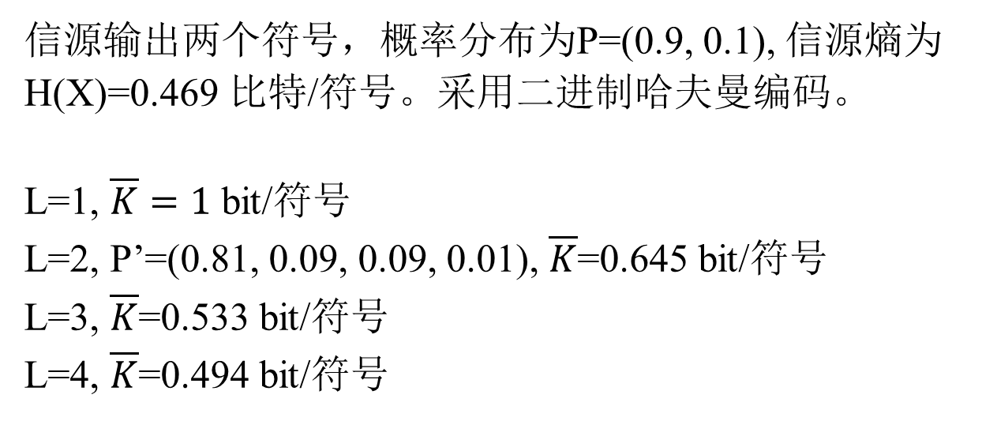
用哈夫曼方法对信源序列编码
信源输出两个符号，概率分布为P=(0.9, 0.1), 信源熵为H(X)=0.469 比特/符号。采用二进制哈夫曼编码。
L=1, $\overline{K}=1$ bit/符号
L=2, P’=(0.81, 0.09, 0.09, 0.01), $\overline{K}$=0.645 bit/符号
L=3, $\overline{K}$=0.533 bit/符号
L=4, $\overline{K}$=0.494 bit/符号
随着序列长度L的增加，平均（二进制）码长迅速降低，接近信源熵值。

Slide 89
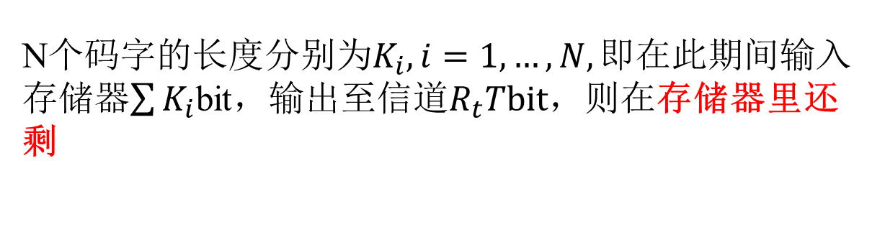
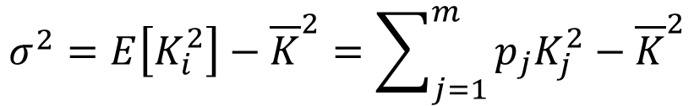
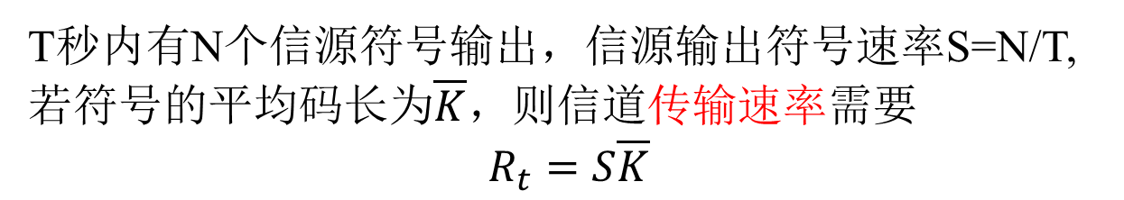
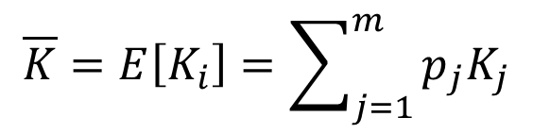

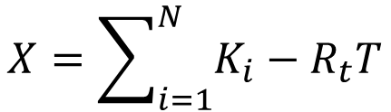
变长码与存储器容量
T秒内有N个信源符号输出，信源输出符号速率S=N/T, 若符号的平均码长为$\overline{K}，$则信道传输速率需要
$$R_{t}=S\overline{K}$$
N个码字的长度分别为$K_{i}, i=1,…,N,即在$此期间输入存储器$\sum{K_{i}}$bit，输出至信道$R_{t}Tbit$，则在存储器里还剩
$$X=\sum_{i=1}^{N}{K_{i}}−R_{t}T$$
已知$K_{i}是$随机变量，其均值和方差为
$$\overline{K}=E\left[K_{i}\right]=\sum_{j=1}^{m}{p_{j}K_{j}}$$
m: 信源符号集的元数
$$σ^{2}=E\left[K_{i}^{2}\right]−{\overline{K}}^{2}=\sum_{j=1}^{m}{p_{j}K_{j}^{2}}−{\overline{K}}^{2}$$

Slide 90
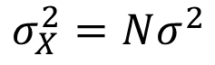
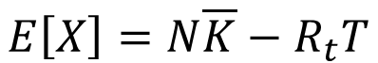
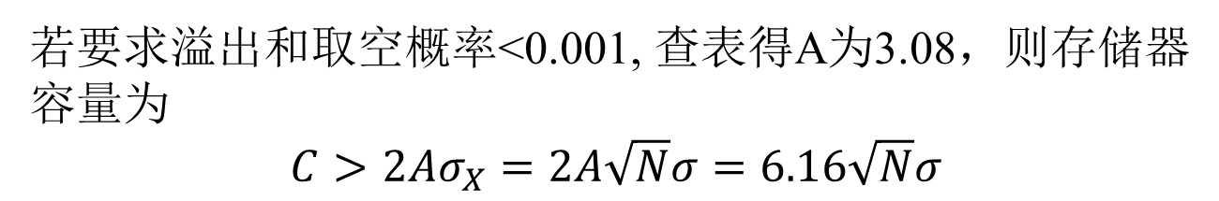
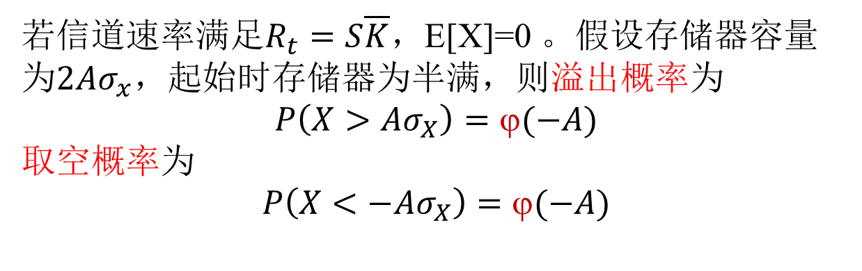
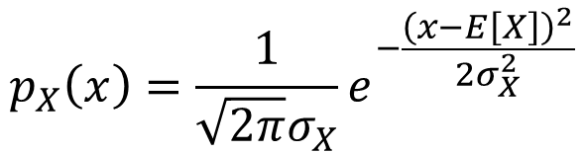
式中m为信源符号集的元数。当N足够大时，X是许多独立同分布的随机变量之和，它近似于正态分布，其均值和方差分别为
$$E\left[X\right]=N\overline{K}−R_{t}T$$
$$σ_{X}^{2}=Nσ^{2}$$
$$p_{X}\left(x\right)=\frac{1}{\sqrt{2π}σ_{X}}e^{−\frac{{\left(x−E\left[X\right]\right)}^{2}}{2σ_{X}^{2}}}$$
若信道$速率满足R_{t}=S\overline{K}，$E[X]=0 。假设存储器容量为$2Aσ_{x}，$起始时存储器为半满，则溢出概率为
$$P\left(X>Aσ_{X}\right)=ϕ(−A)$$
取空概率为
$$P\left(X<−Aσ_{X}\right)=ϕ(−A)$$
若要求溢出和取空概率<0.001, 查表得A为3.08，则存储器
容量为
$$C>2Aσ_{X}=2A\sqrt{N}σ=6.16\sqrt{N}σ$$

Slide 91
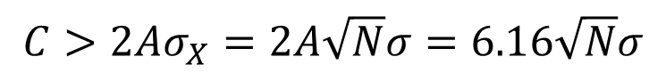
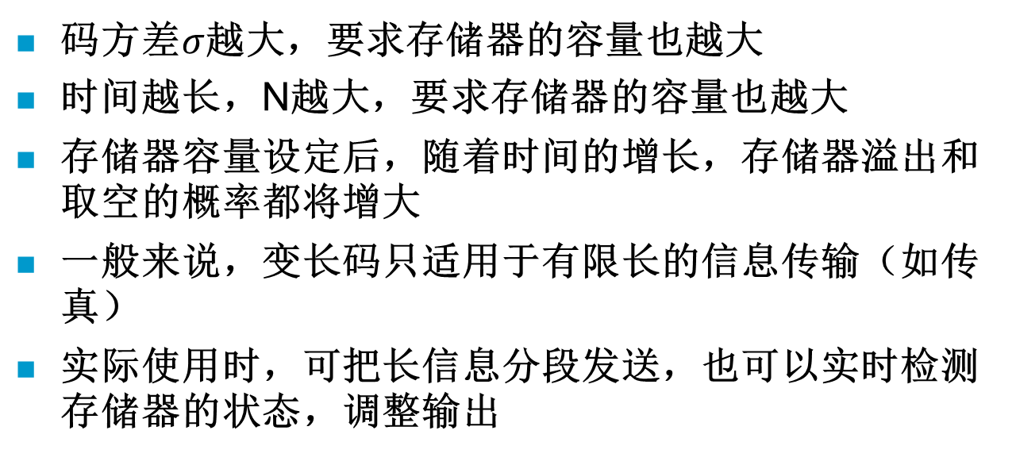
变长编码与存储器容量
$$C>2Aσ_{X}=2A\sqrt{N}σ=6.16\sqrt{N}σ$$
码方差$σ$越大，要求存储器的容量也越大
时间越长，N越大，要求存储器的容量也越大
存储器容量设定后，随着时间的增长，存储器溢出和取空的概率都将增大
一般来说，变长码只适用于有限长的信息传输（如传真）
实际使用时，可把长信息分段发送，也可以实时检测存储器的状态，调整输出

Slide 92
费诺（Fano）编码方法
费诺（Fano）编码方法（属于概率匹配编码），编码步骤：
(1) 将信源消息符号按其出现的概率大小依次排列：
(2) 将依次排列的信源符号按概率值分为两大组，使两个组的概率之和近于相同，并对各组赋予一个二进制码元“0”和“1”；
(3) 将每一大组的信源符号进一步再分成两组，使划分后的两个组的概率之和近于相同，并又赋予两个组一个二进制符号“0”和“1”。
(4) 如此重复，直至每个组只剩下一个信源符号为止。
(5) 信源符号所对应的码字即为费诺码。

Slide 93
例题
对例5-4中的信源进行费诺编码。
消息符号a_{i} | 各个消息概率 p(a_{i}) | 第一次分组 | 第二次分组 | 第三次分组 | 第四次分组 | 二元码字 | 码长K_{i}
a₁ | 0.20 | 0 | 0 |  |  | 00 | 2
a₂ | 0.19 |  | 1 | 0 |  | 010 | 3
a₃ | 0.18 |  |  | 1 |  | 011 | 3
a₄ | 0.17 | 1 | 0 |  |  | 10 | 2
a₅ | 0.15 |  | 1 | 0 |  | 110 | 3
a₆ | 0.10 |  |  | 1 | 0 | 1110 | 4
a₇ | 0.01 |  |  |  | 1 | 1111 | 4

Slide 94
例题
平均码长
信息效率
码元/符号
bit/符号
费诺码比较适合于每次分组概率都很接近的信源，特别是对每次分组概率都相等的信源进行编码时，可达到理想的编码效率。

Slide 95
例题
有一单符号离散无记忆信源
对该信源编二进制费诺码。
编码过程如表：

Slide 96
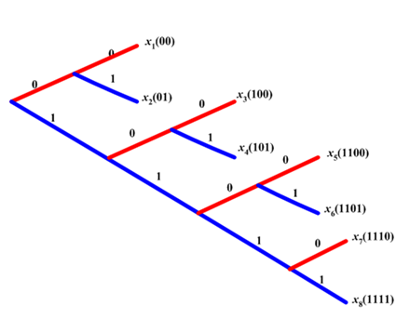
例题
信源熵为 H(X)=2.75(比特/符号)
平均码长为
编码效率为
η=1
之所以如此，是因为每次所分两组的概率恰好相等。

Slide 97
费诺码的特点
费诺码的编码方法实际上是一种构造码树的方法，所以费诺码是即时码 。
费诺码考虑了信源的统计特性，使概率大的信源符号能对应码长短的码字，从而有效地提高了编码效率。
但是费诺编码方法不一定使短码得到充分利用。尤其当信源符号较多时，若有一些符号概率分布很接近时，分两大组的组合方法会很多。可能某种分大组的结果，会使后面小组的“概率和”相差较远，使平均码长增加。
Notes:
费诺码不一定是最佳码，但有时也可得到最佳码的性能。

Slide 98
分组码的局限性
概率特性必须得到精确的测定，它若略有变化，还需更换码表。
对于二元信源，常需多个符号合起来编码才能取得好的效果。
但当合并的符号数不大时，编码效率提高不多，尤其对于相关信源，不能令人满意。
而合并的符号数增大时，码表中的码字数很多，设备将越来越复杂。
因此在实用中常需作一些改进，有必要研究非分组码。

Slide 99
5.4.2 算术编码
算术码是一种非分组码，其基本思路是
积累概率P(S)把区间[0，1)分割成许多小区间，每个小区间的长度等于各序列的概率p(S)，小区间内的任一点可用来代表这序列
0(P₁) P₂ P₃ P₄ P₅ …… 1
……
p₁ p₂ p₃ p₄
与香农码的区别：香农码考虑单个符号，算术编码考虑的是整个数据文件

Slide 100
0(P₁) P₂ P₃ P₄ P₅ …… 1
……
p₁ p₂ p₃ p₄
代表大于或等于x的最小整数。
把积累概率P(S)写成二进制的小数，取其前L位;如果有尾数，就进位到第L位，这样得到一个数C
例如 P(S)＝0.10110001，p(S)=1/17，则L＝5，
得C＝10111
这个C就可作为S的码字

Slide 101
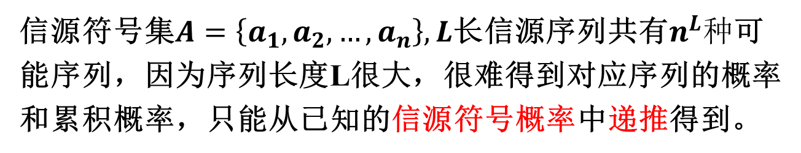



如何求序列的概率$p(S)$和累计概率P$(S)$
0(P₁) P₂ P₃ P₄ P₅ …… 1
……
p₁ p₂ p₃ p₄
信源符号集$A=\left\{a_{1},a_{2},…,a_{n}\right\}, L$长信源序列共有$n^{L}种$可能序列，因为序列长度L很大，很难得到对应序列的概率和累积概率，只能从已知的信源符号概率中递推得到。
信源符号概率分布为
$$P=\left[p\left(a_{1}\right), p\left(a_{2}\right),…,p\left(a_{n}\right)\right]=[p_{1},p_{2},…,p_{n}]$$
定义各符号的累积概率为
$$P_{r}=\sum_{i=1}^{r−1}{p_{i}},$$
且有
$${p_{r}=P}_{r+1}−P_{r}$$

Slide 102



累积概率递推公式
有二元符号序列 S=011, 把3个二元符号的序列按自然二进制数
排列，000，001，010，011,…，则S的累积概率为
$$P\left(S\right)=p\left(000\right)+p\left(001\right)+p(010)$$
如果S后面接一个“0”，累积概率就成为
$$P\left(S,0\right)=P\left(0110\right)=p\left(0000\right)+p\left(0001\right)+p\left(0010\right)+$$
$$p\left(0011\right)+p\left(0100\right)+p\left(0101\right)$$
由归一律，$p\left(0000\right)+p\left(0001\right)=p(000)$ 等，得
$$P\left(S,0\right)=P\left(0110\right)=p\left(000\right)+p\left(001\right)+p\left(010\right)=P(S)$$
同理,
$$P\left(S,1\right)=P\left(0111\right)=p\left(0000\right)+p\left(0001\right)+p\left(0010\right)+$$
$$p\left(0011\right)+p\left(0100\right)+p\left(0101\right)+p\left(0110\right)=P\left(S\right)+p\left(0110\right)=P\left(S\right)+p\left(S\right)p_{0}$$

Slide 103














当A={0,1}, 即二元信源时： P₀= 0 ; P₁ = $p_{0}$
0
$${(P}_{0})$$
$$P_{1}$$
1
$$p_{0}$$
$$p_{1}$$
$$P\left(S,0\right)=P\left(S\right)=P\left(S\right)+p\left(S\right)P_{0}$$
$$P\left(S,1\right)=P\left(S\right)+p\left(S\right)p_{0}=P\left(S\right)+p\left(S\right)P_{1}$$
统一写作 $P\left(S,r\right)=P\left(S\right)+p\left(S\right)P_{r}, r=0,1$
0
P(0)
P(S)
P(S+1)
1
$$p_{0}$$
$$p_{1}$$
$$p(S)$$
0
$${(P}_{0})$$
$$P_{1}$$
1
$$p_{0}$$
$$p_{1}$$
$P_{r}把$状态区间$p(S)$按概率比例划分

Slide 104












一般递推公式
推广到多元序列，即可得到一般的递推公式
$$P\left(S,a_{r}\right)=P\left(S\right)+p\left(S\right)P_{r}$$
$$p\left(S,a_{r}\right)=p\left(S\right)p_{r}$$
0
P(0)
P(S)
P(S+1)
1
$$a_{1}$$
$$a_{2}$$
…
$$p(S)$$
0
$$P_{1}$$
$$P_{2}$$
$$P_{3}$$
…
1
$$a_{1}$$
$$a_{2}$$
$P_{r}把$状态区间$p(S)$按概率比例划分
随着序列的长度不断增加，$p(S)越来越小$，P(S)所在区间的长度就越短，也就可以更加精确地确定P(S)的位置

Slide 105


编码过程
实际应用中，用码字C(S)表示累积概率P(S)，用状态区间A(S)表示序列的概率p(S)，则递推公式为
$$\left\{\begin{aligned}C\left(S,r\right)=C\left(S\right)+A\left(S\right)P_{r} \\ A\left(S,r\right)=A\left(S\right)p_{r}\end{aligned}\right.$$
设置两个存储器，起始时令 $A\left(φ\right)=1, C\left(φ\right)=0$,$φ$表示空集，即起始时码字为0，状态区间为1
每输入一个信源符号，存储器C和A就按照上式更新一次，直至信源符号输入完毕

Slide 106

3. 确定码长
$$L=\left\lceil \log{\frac{1}{A(S)}}\right\rceil$$
4. 取存储器C小数点后L位的内容作为该序列的码字输出。（如果有尾数，则进位到第L位）
在编码过程中,每输入一个符号要进行乘法和加法运算，所以称为算术编码。

Slide 107





例5-9有四个符号a，b，c，d构成简单序列S＝abda，各符号及其对应概率如下表，算术编解码过程如下：
符号 | 符号概率p_{i} | 符号累积概率P_{j}
a | 0.100(1/2) | 0.000
b | 0.010(1/4) | 0.100
c | 0.001(1/8) | 0.110
d | 0.001(1/8) | 0.111
$$p_{a}$$
$$p_{b}$$
$$p_{c}$$
$$p_{d}$$

Slide 108

设起始状态为空序列ϕ，
则$A\left(φ\right)=1$，C(ϕ)＝0。

Slide 109



$$L=\left\lceil \log{\frac{1}{A(abcd)}}\right\rceil =7$$
取C(abda)的小数点后7位即为编码后的码字0101110 。
该信源的熵为
$H\left(X\right)=\frac{1}{2}$log2+$\frac{1}{4}\log{4}+2×\frac{1}{8}\log{8}=1.75 bit/$符号
编码效率 $η=\frac{1.75}{\frac{7}{4}}=100\%$

Slide 110

算术编码过程
A(ϕ)
C(ϕ) 0(P_{a}) p_{a} P_{b} p_{b} P_{c} p_{c} P_{d} p_{d} 1
A(a)
a b c d
C($a$)
A(a,b)
a b c d
C(a,b)
A(a,b,d)
a b c d
C(a,b,d)

Slide 111
译码
译码可通过比较编码后的数值大小来进行
即判断码字C(S)落在哪一个区间就可以得出一个相应的符号序列
根据递推公式的相反过程译出每个符号

Slide 112

译码过程
0.1
0.11
0.111
C(S)=0.010111<0.1∈[0,0.1)
第一个符号为$a$
去掉累积概率P_{a}： 0.010111-0=0.010111
放大至[0,1](×p_{a}⁻¹)：0.010111×2¹＝0.10111∈[0.1,0.110)
第二个符号为b
去掉累积概率P_{b}： 0.10111-0.1=0.00111
放大至[0,1](×p _{b}⁻¹)： 0.00111×2²=0.111 ∈[0.111,1)
第三个符号为d
去掉累积概率P_{d}： 0.111-0.111=0
放大至[0,1](×p_{d}⁻¹)：0×2⁴＝0 ∈[0,0.1)
第四个符号为a

Slide 113
算术编码小结
算术编码的编码效率很高，当信源符号序列很长时，L很大，平均码长接近信源熵。
从性能上来看，算术编码具有许多优点，它所需的参数较少、编码效率高、编译码简单，不象哈夫曼码那样需要一个很大的码表。算术编码在图像数据压缩标准（如JPEG）中得到广泛的应用。

Slide 114
例题
离散无记忆信源发出a、b两种符号，其概率分布为1/4，3/4。若信源输出的序列为babba,对其进行算术编码并计算编码效率。

Slide 115
5.4.3 LZ编码
对于统计特性确知的平稳信源，已有huffman编码和算术编码高效编码方法，其平均码长可逼近信源的平均符号熵，而且实现困难不算太大，所以已进入实用。
要确知信源的统计特性相当困难。通用编码旨在信源统计特性不知时，对信源进行编码，而且编码效率很高。
两位以色列研究者J. Ziv和A. Lempel独辟蹊径，完全脱离Huffman及算术编码的设计思路，创造出了一系列比Huffman编码更有效，比算术编码更快捷的通用压缩算法——LZ算法。
将字典技术应用于通用数据压缩领域，而且，可以从理论上证明LZ系列算法同样可以逼近信息熵的极限。

Slide 116
LZ编码
1965年苏联数学家Kolmogolov提出利用信源序列的结构特性来编码。
LZ77算法 1977年，J. Ziv and A. Lempel, “A Universal Algorithm for Sequential Data Compression”, IEEE Transaction on Information Theory, May 1977）。这个算法一般称为LZ77。
1978年，两人又提出了改进算法，称为LZ78算法
1982年, LZSS算法作为LZ77的改良被提出，大量的压缩软件使用了这个算法，如zip, arj, lharc等
1984年，Welch 提出了LZ78的改良LZW算法，LZW也得到广泛的应用，如GIF图像中的压缩算法，Unix下的compress程序。但由于LZW存在专利问题，此后的应用并没有LZSS广泛。
LZ77，LZ78，这两个经典文献提出的算法成为了当代几乎所有流行压缩软件的算法核心

Slide 117

LZ78 编码步骤
设信源符号集$A=(a_{1},a_{2}, …, a_{K})共$ K个符号，输入信源符号序列$U=\left(u_{1},u_{2},…,u_{L}\right)$，编码是将此序列分成不同的段。
分段规则
尽可能取最少个相连的信源符号，并保证各段都不相同
1、在第$i$步，从$s_{i−1}短语$后的第一个符号开始向后搜索此前未出现过的最短短语$s_{i}$，将该短语添入字典第$i段$
2、假设$s_{i}$去掉最后一个符号$x$后所得的前缀是在第$j$步出现的短语
3、对$s_{i}$的编码为$\left(j,x\right)。$对段号$j$，用$\left\lceil \log{i}\right\rceil 比特来$表示，符号$x$用$\left\lceil \log{K}\right\rceil 比特$来表示

Slide 118

例题：编码
设U={a₁, a₂, a₃, a₄}，信源序列为
按照分段规则，可以分为
符号编码表
段号i | 短语 | j | x | 码字 | 编码
1 | a₁ | 0 | a₁ | (0, a₁) | 0,00
2 | a₂ | 0 | a₂ | (0, a₂) | 0,01
3 | a₁a₃ | 1 | a₃ | (1, a₃) | 01,10
4 | a₂a₄ | 2 | a₄ | (2, a₄) | 10,11
5 | a₂a₄a₃ | 4 | a₃ | (4, a₃) | 100,10
6 | a₁a₁ | 1 | a₁ | (1, a₁) | 001,00
7 | a₄ | 0 | a₄ | (0, a₄) | 000,11
a₁ | a₂ | a₃ | a₄
00 | 01 | 10 | 11
对$s_{i}$的编码为$\left(j,x\right)。$对段号$j$，用$\left\lceil \log{i}\right\rceil 比特来$表示，符号$x$用$\left\lceil \log{K}\right\rceil 比特$来表示。

Slide 119
例 题-译码
码序列
00000101101011100100010000011
段号i | 短语 | j | x | 编码
1 | a₁ | 0 | a₁ | 000
2 | a₂ | 0 | a₂ | 001
3 | a₁a₃ | 1 | a₃ | 0110
4 | a₂a₄ | 2 | a₄ | 1011
5 | a₂a₄a₃ | 4 | a₃ | 10010
6 | a₁a₁ | 1 | a₁ | 00100
7 | a₄ | 0 | a₄ | 00011
符号编码
a₁ | a₂ | a₃ | a₄
00 | 01 | 10 | 11

Slide 120

例5-10 信源符号集A={a，b}，输入信源符号序列U=(abbabaabbabbaaaaba…)
解：对输入序列U进行分段。最先出现的是单符号a和b，分别赋予段号1和2，由于是单符号，没有前缀，因而码字中的j赋0，则对应段号1和段号2的码字分别为（0，a）和（0，b）。如表5-8。
接着U序列出现符号b，由于之前字典中已有，所以最短的新短语应为ba，为段号3，前缀b为段号2，因此对应的码字为（2，a）。
对$s_{i}$的编码为$\left(j,x\right)。$对段号$j$，用$\left\lceil \log{i}\right\rceil 比特来$表示，符号$x$用$\left\lceil \log{K}\right\rceil 比特$来表示

Slide 121
表5-8 LZ编码示例
U=(abbabaabbabbaaaaba…)
短语 | a | b | ba | baa | bb | ab | baaa | aba
段号 | 1 | 2 | 3 | 4 | 5 | 6 | 7 | 8
码字 | (0,a) | (0,b) | (2,a) | (3,a) | (2,b) | (1,b) | (4,a) | (6,a)
二进制码 | (0,0) | (0,1) | (10,0) | (11,0) | (010,1) | (001,1) | (100,0) | (110,0)
此例中编码后输出的码流较长，编码效率不是很高，这是因为信源长度短。当信源长度增长时，编码效率会提高，可以证明，LZ编码的输出速率可以达到信源极限熵。

Slide 122

LZ译码
LZ编码的方法非常简捷，译码也很简单。可以一边译码一边建立字典；收到码字$\left(j,x\right)$，则在字典中找到第$j$个短语，加上符号$x$即可译出对应的新短语，并添入字典，因此发送时无需发送字典本身
LZ编码小结
LZ编码算法逻辑简单，硬件实现廉价，运算速度快，在数据传输和计算机数据存储中得到广泛的应用。
目前该算法以及它们的各种变体几乎垄断了整个通用数据压缩领域，我们熟悉的WinZIP、WinRAR、gzip等压缩工具以及ZIP、GIF、PNG 等文件格式都是 LZ 系列算法的受益者。

Slide 123
离散无记忆信源发出ab两种符号，若信源输出的序列为babbabbbbabbabbb，对其进行LZ编码。

Slide 124
5.4.4 游程编码（RLE，run-length encoding）
在二元序列中，连0段称为0游程
连1段称为1游程
二元码序列： 000101110010001 …
可变换成下列游程序列： 31132131 …
若已知二元序列以0起始，从游程序列很容易恢复成原来的二元序列 ；
游程序列是多元序列，各长度可按哈夫曼编码或其它方法处理以达到压缩码率的目的。

Slide 125
传真编码
文件图纸要根据清晰度要求来决定空间扫描分辨率。
国际标准规定，一张A4幅面文件应该有1188或2376条扫描线，每条扫描线有1728个像素。因此，A4文件纸约有2.05M像素/公文纸。从节省传送时间和存储空间来说，必须进行数据压缩。
CCITT（国际电报电话咨询委员会）将MH (Modified Huffman) 码作为文件传真一维压缩编码的国际标准。
MH码结合了游程编码和哈夫曼编码

Slide 126


Slide 127

MH码表（一）结尾码

Slide 128

MH码表（二）组合基干码

Slide 129


Slide 130


Slide 131



Slide 132
例：有一页传真文件其中某一扫描线上的像素点如图 所示。求
（1）该扫描行的MH编码；
（2）编码后的比特总数；
（3）本编码行的数据压缩比。
75个白 | 5个黑 | 9个白 | 18个黑 | 1621个白
（3）压缩前数据总比特： 75+5+9+18+1621=1728 bit。
所以数据压缩比：1728:57=30.316:1

Slide 133
75个白 | 5个黑 | 9个白 | 18个黑 | 1621个白
根据编码的3个规则，参考MH码表：
75个白：RL=75，用规则(2)。组合基干码为64（白）对应的11011；补充结尾码为75-64=11（白）所对应的01000。所以答案为：1101101000。
5个黑：RL=5，用规则(1)。结尾码为5（黑）对应的0011。即为答案。
9个白：规则(1)。结尾码为9（白）对应的10100。即为答案。
18个黑：规则(1)。结尾码为18（黑）对应的0000001000。即为答案。
1621个白：规则(2)。组合基干码为1600（白）对应的010011010；补充结尾码为1621-1600=21（白）所对应的0010111。所以答案为：0100110100010111。
EOL：规则(3)。同步码，查表可得为000000000001。

Slide 134


Slide 135

第5章小结
编码的定义：分组码、变长码、非奇异码、唯一可译码、即时码、非延长码
唯一可译码存在的充分和必要条件，克劳夫特不等式
编码效率
$$η=\frac{H_{L}(X)}{\overline{K}}$$

Slide 136
第五章 小结
无失真信源编码定理（香农第一定理）
定长编码定理
变长编码定理

